Slide 1

রসায়ন ক্লাসে স্বাগতম

Slide 2


পরিচিতি
মোঃনজরুল ইসলাম মোল্লা। প্রভাষক, বিভাগীয় প্রধান, রসায়ন বিভাগ
বদিউল আলম ডিগ্রি কলেজ মুরাদনগর,কুমিল্লা ।
মোবাইলঃ ০১৭২৩৬৬৬৬৭২
ই-মেইলঃ nazrulcvc@gmail.com

Slide 3

ক্লাস পরিচিতি :
ক্লাস : একাদশ
বিষয় : রসায়ন ১ম পত্র
অধ্যায : ১ম (ল্যাবরেটরির
নিরাপদ ব্যবহার)

Slide 4

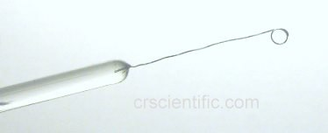
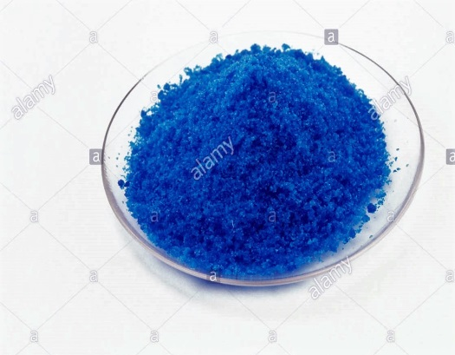
শিখা পরীক্ষা্য় ক্যাটায়ন সনাক্তকরণ
বুনসেন দীপ
প্লাটিনাম তার
নমুনা লবণ

Slide 5
শিখন ফল
শিক্ষার্থীরা পাঠ শেষে -
অজৈব লবণের পরিচিতি বলতে পারবে।
শিখা পরীক্ষা কী, বলতে পারবে।
পরীক্ষাগারে শিখা পরীক্ষা করতে পারবে।
শিখায় কোন কোন মৌল বৈশিষ্ট্যপূর্ণ বর্ণ ধারণ করে,তা বলতে পারবে।
কীভাবে শিখায় বৈশিষ্ট্যপূর্ণ বর্ণ ধারণ করে,তা ব্যাখ্যা পারবে।

Slide 6
অজৈব লবণ
HCl_{(aq)} + NaOH_{(aq)} = NaCl_{(aq)} +H₂O_{(l)}
এসিড ক্ষার লবণ পানি
ক্ষারকীয় অম্লীয়
সুতরাং প্রত্যেক লবণের দুইটি অংশঃ ১।ক্ষারকীয় মূলক ২।অম্লীয় মূলক

Slide 7

আয়ন শনাক্তকরন পদ্ধতি
আয়ন শনাক্তকরন
শুষ্ক পরীক্ষা
সিক্ত পরীক্ষা
শিখা পরীক্ষা
কাঠ কয়লা পরীক্ষা
কোবাল্ট নাইট্রেট পরীক্ষা

Slide 8
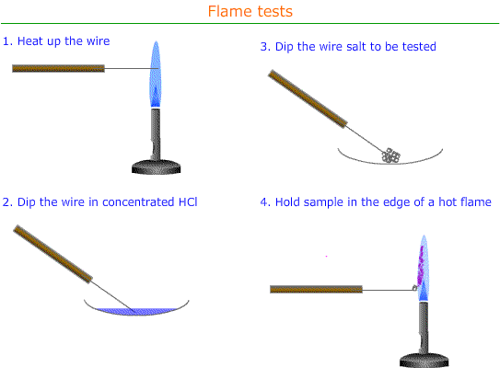
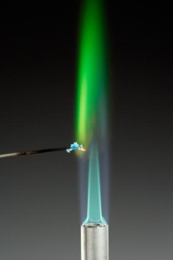
শিখা পরীক্ষা
১। ঘন HCl-এ প্লাটিনাম তার ডুবানো হচ্ছে
২। শিখায় তার পরিষ্কার করা হচ্ছে
৩।(ঘন HCl+ নমুনা লবণ) -এ প্লাটিনাম তার ডুবানো হচ্ছে
৪। নমুনা লবণসিক্ত তারকে
শিখায় ধরা হচ্ছে

Slide 9
শিখায় বৈশিষ্ট্যপূর্ণ বর্ণ
শিখা বর্ণ(খালি চোখে) | সিদ্ধান্ত
বেগুনি | K⁺ লবণ
সোনালি হলুদ | Na⁺ লবণ
ইটের মতো লাল | Ca²⁺ লবণ
নীলাভ সবুজ | Cu²⁺ লবণ

Slide 10
Cu²⁺আয়ন নিশ্চিত

Slide 11
শিখা পরীক্ষার মেকানিজম
শুষ্ক নমুনা লবণ +ঘন HCl
উদ্বায়ী ক্লোরাইড লবণ
শিখায় প্রেরণ
বাষ্পীয় লবণ
উত্তেজনা শক্তি
ধাতব অংশ_{(Excited st.)}
ধাতব অংশ_{(ground st.)}
+
অধাতব অংশ_{(ground st.)}
শক্তি বিকিরন (hʋ)
বিয়োজন শক্তি
শিখার বৈশিষ্ট্যপূর্ণ বর্ণ

Slide 12
Electron States
Atom becomes excited
Atom goes back to ground state
E₃
E₃
E₂
E₂
E₁
E₁
Nucleus
Nucleus
Engery
Light
(380 - 780 nm)

Slide 13
Light (380 - 780 nm)
Light | Violet | Indigo | Blue | Green | Yellow | Oragene | Red
nm | 380-424 | 425-450 | 451-500 | 501-575 | 576-590 | 591-647 | 648-780

Slide 14
মূল্যায়ন
১। শিখা পরীক্ষায় ঘন HCl ব্যবহার করা হয় কেন?
2। Na⁺, Ca^{2+,} K⁺ শিখা পরীক্ষায় কোন কোন বর্ণ প্রদর্শন করে।
3। Be^{2+,}Mg²⁺ শিখা পরীক্ষায় বর্ণ প্রদর্শন করে না কেন?

Slide 15
দলগত কাজ
প্রত্যেক দল ১টি করে সরবরাহকৃত লবণের ক্যাটায়ন সনাক্ত কর।

Slide 16
বাড়ির কাজ
প্রত্যেকে সনাক্তকৃত ক্যাটায়নের একটি প্রতিবেদন লিখে আনবে।

Slide 17

ধন্যবাদ

